Slide 1
Fortran 实用编程
系列视频教程
Fortran Coder 研讨团队
http://www.fcode.cn

Slide 2




关于 Fortran Coder
Fortran Coder 始于2006年，是一个以科学计算编程为主题的非盈利性研讨团体。大多数由各行业高等学府学生，研究人员及生产一线的工作人员组成。
研讨内容涉及：Fortran77/90/95/2003/2008语法规范，各平台32位及64位编译器，IMSL，MKL，Lapack 等数学函数库，MPI，OpenMP，Coarray 并行及高性能计算，winteracter / DisLin / Matfor / GTKFortran 等绘图及界面库。

Slide 3
关于本套视频
本套视频以解决实际问题为主要目的，旨在为您解答课本上较少涉及到的实际问题。通过本套视频，您会更容易了解：
如何查找错误？如何解决错误？
如何学习 Fortran2003 和 Fortran2008 语法？
如何用最通俗易懂的写法解决实际问题？
如何看懂别人的优秀代码并为自己所用？如何让自己的代码更优美、更普适？
本套视频由 Fortran Coder 研讨团队录制，供所有 Fortran 程序员和学习者免费自由的观看，您可随意的传播它。但请保证视频完整性。
我们将会不定期的更新本套视频，请持续关注我们的网站、QQ群！
同时，如果您对 Fortran 相关有自己的见解，并愿意通过录制视频的方式与其他人分享，请联系我们！

Slide 4
上节要点回顾
数据类型是1和0的组合与人类熟知的数据相互对应的“法则”
Fortran的数据类型包括：整形、实形和复数形、字符型、逻辑形、派生形
每种数据都有不同的Kind值，相当于一级类型。不同编译器对Kind的支持不同。用Selected相关函数可以增加代码的可移植性。

Slide 5
上节要点回顾
浮点数时对实数的近似模拟，就像天平用秤砣的组合来代表重量。
误差并不可怕，可怕的是误差放大和积累。

Slide 6
第6讲
基础篇 第6讲
流程控制
讲解人：沙瓤西瓜
melon@fcode.cn
http://www.fcode.cn
讨论QQ群：2338021

Slide 7
目 录
1
条件判断
2
循环
3
FORTRAN 77的替代

Slide 8
目 录
1
条件判断
2
循环
3
FORTRAN 77的替代

Slide 9



条件判断：IF
最常见的结构：
以及

Slide 10
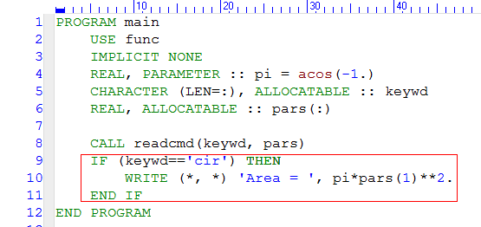
条件判断：IF
例如：

Slide 11
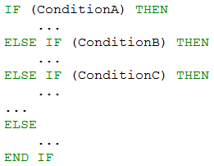
条件判断：IF
稍微复杂一点……

Slide 12
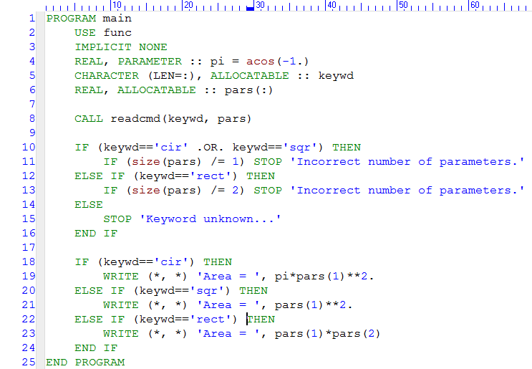
条件判断：IF
例如：

Slide 13
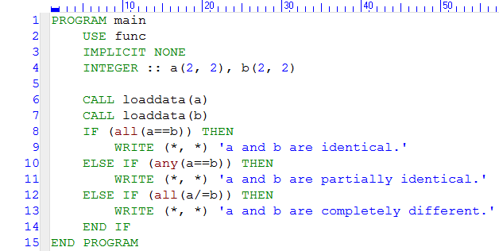
条件判断：IF
提醒：IF结构中的逻辑表达式的结果必须是一个单值，不能是数组。
数组比较→ANY, ALL等函数转换

Slide 14
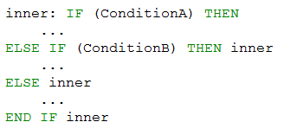
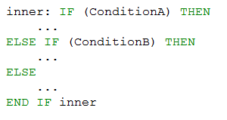
条件判断：IF
署名的IF：

Slide 15
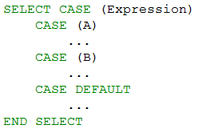
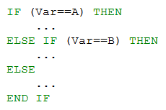


条件判断：SELECT CASE
基本结构：
等同于：

Slide 16
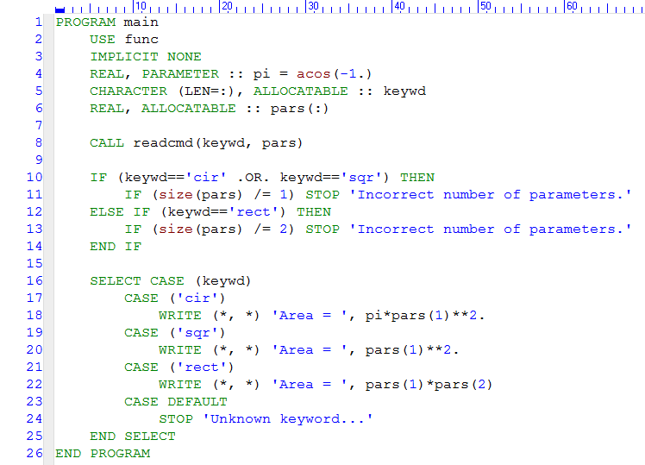
条件判断：SELECT CASE
所以，刚才的程序又可以写成……

Slide 17
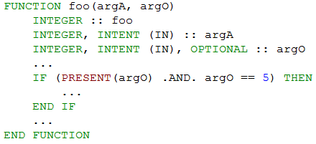
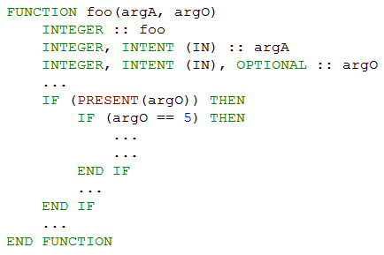
条件判断：注意
Fortran的子程序允许使用可选参数，声明时使用OPTIONAL属性。子程序内可以使用PRESENT函数检测某可选参数是否给出。

Slide 18
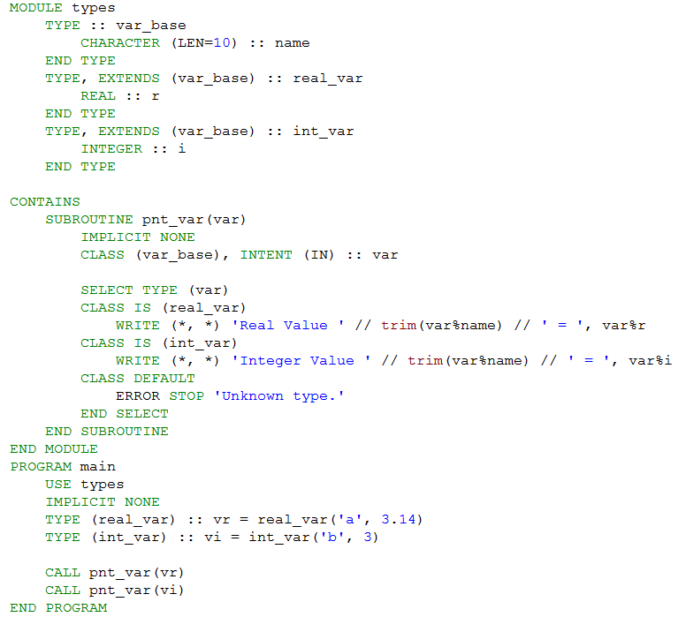

条件判断：新功能
自Fortran 2003起，新增SELECT TYPE结构。

Slide 19
目 录
1
条件判断
2
循环
3
FORTRAN 77的替代

Slide 20

循环：DO
最常见的结构：

Slide 21
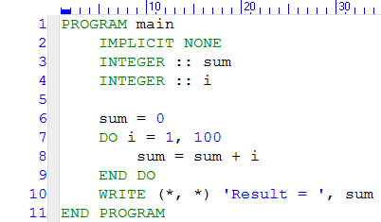
循环：DO
例如：

Slide 22
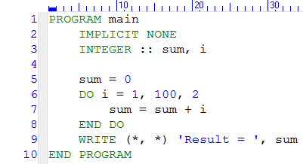
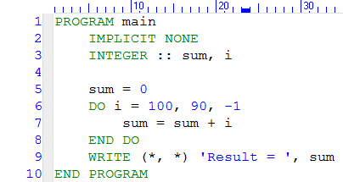
循环：DO
增值：

Slide 23

循环：DO WHILE
格式：

Slide 24
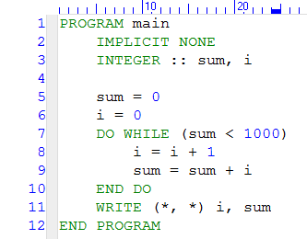

循环：DO WHILE
例子：

Slide 25

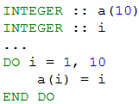
循环：Implied DO
隐式循环：

Slide 26

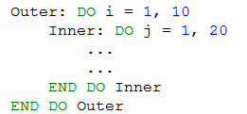
循环：DO
无穷循环的DO：
署名的DO循环：

Slide 27
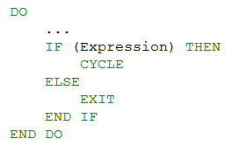
循环：控制
循环控制：CYCLE，EXIT
CYCLE：忽略本轮循环剩余内容，直接进入下一轮循环。
EXIT： （用于循环时）忽略循环剩余内容，跳出（指定）循环。

Slide 28
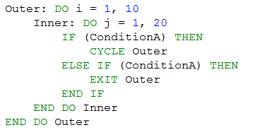
循环：控制
用CYCLE和EXIT循环和退出特定的署名的循环

Slide 29
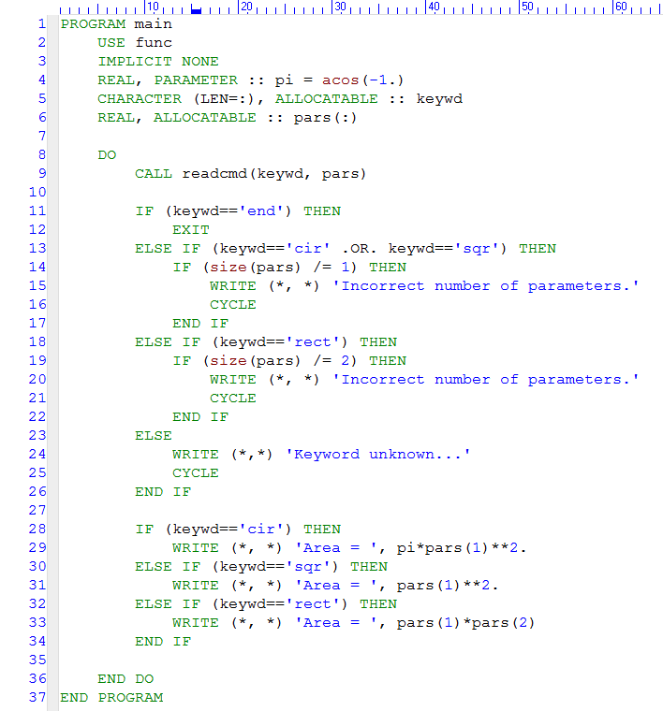
循环：控制
例子：

Slide 30
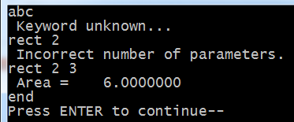
循环：控制
例子：

Slide 31

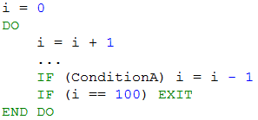
循环：注意
注意：
  循环变量必须使用整型变量。（用REAL转换）
  循环进行中循环变量的值不允许人为改变。

Slide 32
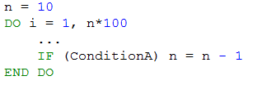
循环：注意
注意：
  循环变量的上下限使用表达式指定时，循环的上下限在进入循环时计算，并且在循环期间不再改变。

Slide 33

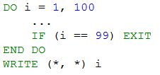
循环：注意
注意：
  Fortran标准没有规定循环正常结束后循环变量的值。但是在使用EXIT退出循环时，循环变量是退出前的值。
i值无定义。
不同编译器给出结果可以不同。
i值有定义。
i=99

Slide 34
目 录
1
条件判断
2
循环
3
FORTRAN 77的替代

Slide 35
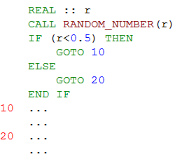
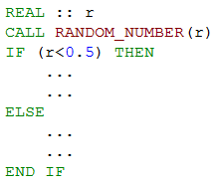
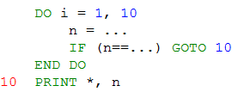

FORTRAN 77的替代
GOTO的使用

Slide 36
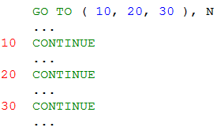
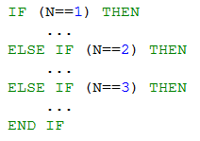
FORTRAN 77的替代
Computed GOTO

Slide 37
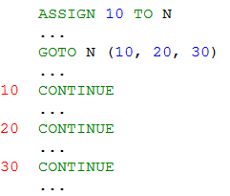
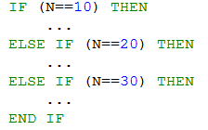
FORTRAN 77的替代
Assigned GOTO

Slide 38




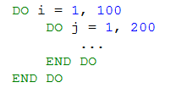
FORTRAN 77的替代
使用CONTINUE和/或行号结尾的DO循环

Slide 39

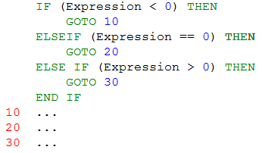
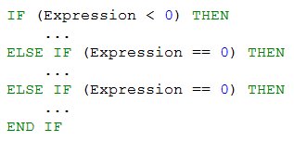
FORTRAN 77的替代
Arithmetic IF

Slide 40
感谢收看！
下一讲：数组和结构体
敬请关注 & 期待
还有疑问？请联系我们
Fortran Coder Group
http://www.fcode.cn

